Slide 1
Нормалізація власного емоційного стану

Slide 2
Алгоритм нормалізації власного емоційного стану:
Звільняємось від негативних емоцій.
Наповнюємо позитивом життя.
Ви сильніші, ніж ви думаєте.

Slide 3
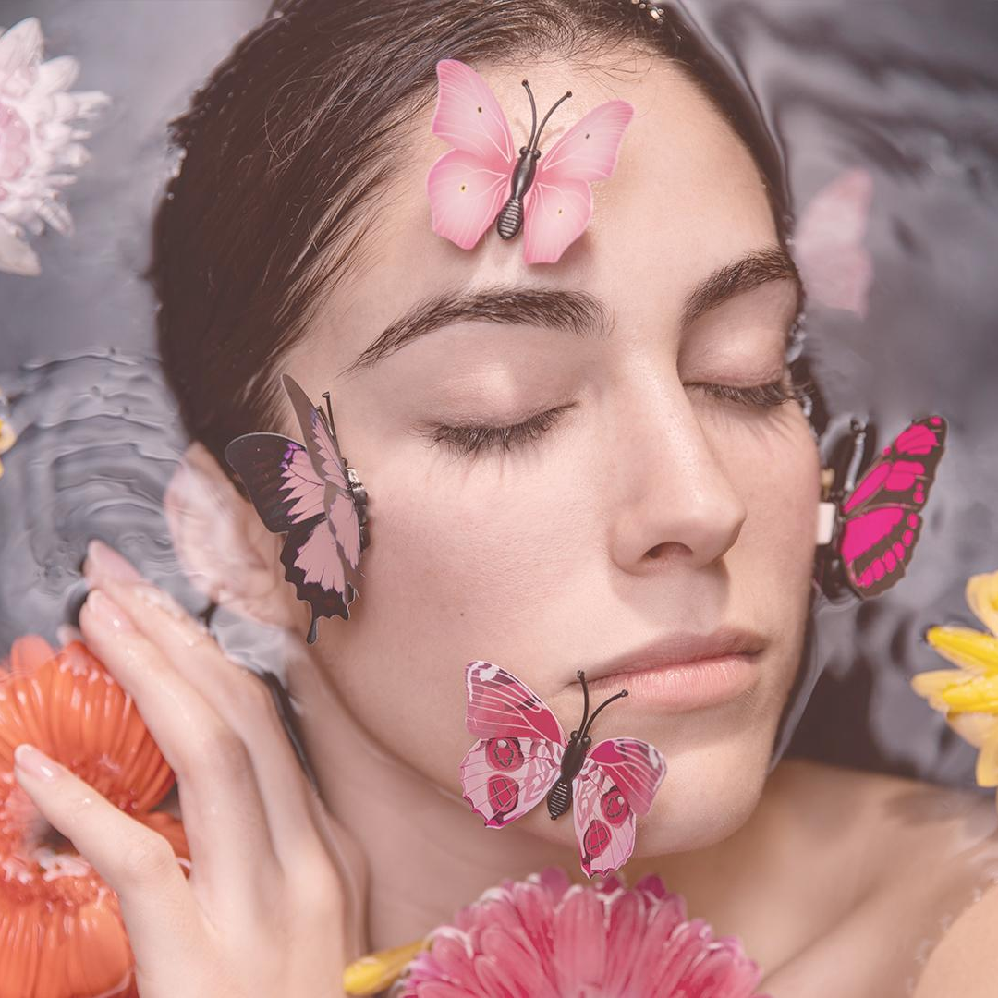
Звільняємось від негативних емоцій. Вправа «Я природне явище»
Кожна людина є частиною природи. Як природа, так і ми люди є емоційними.
Природа намагається звільнитися від стомленості, одноманіття за допомогою негативних природних явищ.
Ми спостерігаємо, що після негативних природних явищ, з'являються сонце, райдуга, тиша…
Тож трансформуємо негативні емоції в погодні явища. Зобразимо дії, які імітують ці погодні явища:
- дощ;
- сніг;
- шквальний вітер;
- землетрус.
Примітка. Головне завдання, вибрати місце де ви могли б залишитися наодинці на певний час.

Slide 4
Вправа «Вентиляція емоцій»
Змінити місце або дію в той час, коли відчуваєш емоційне напруження (гнів, образа) – вийти в інше місце, виконати рухливі дії, руками пом’яти папір, матерію, пожимати кисті рук.

Slide 5
Вправа «Дихальне прокачування»
Виконати глибокі вдихи, видихи протягом декількох хвилин.
Втім, будьте обережні, не перебільшуйте.

Slide 6
Наповнюємо позитивом життя Вправа «Енергія»
Протягом 2-3 хвилин потираємо свої долоні.
Відчуття тепла, енергії.

Slide 7
Вправа «Я пишаюся собою за….» І це здорово!
По завершенні певної справи виконати внутрішню рефлексію промовляючи фрази.

Slide 8
Вправа «Подяка»
«За що я можу сказати «спасибі» своїй роботі?»
«За що моя робота може сказати «спасибі» мені?»

Slide 9
Ви сильніші, ніж ви думаєте!!!

Slide 10
Як зрозуміти, що ви сильніші, ніж думаєте. Неважливо, скільки разів вам хотілося здатися – важливо те, що ви цього не зробили.
Що ж відбувається зараз з вами? Якщо через ваше життя нескінченною чередою тягнуться події, які, як вам здається, звалилися на вас абсолютно незаслужено, і з якими ви ну ніяк не можете впоратися... але все-таки справляєтеся, то у нас для вас хороша новина. Ви набагато сильніші, ніж вам здається. Запевняємо вас, що все так і є.
Ви змінилися.. Один із способів зрозуміти, що ви стали сильнішими - звернути увагу на те, що ви змінилися... і наскільки ви змінилися. Подумайте, чи не здається вам, що ви почали більш стійко переносити негаразди? Здатні ви зберігати спокій під час кризи?
Ви почали діяти. Можливо, в минулому ви сумнівалися, приймаючи рішення. Може, вам було страшно навіть уявити деякі життєві ситуації, не те що опинитися в них - але тепер все змінилося. Якщо ви навчилися діяти і приймати важливі рішення виважено, але без запинки і коливань, то ви вже набагато сильніші, ніж вам здається.
Ви можете подбати про себе. Коли ми говоримо «подбати про себе», то маємо на увазі те, що подбати про набагато більше, ніж просто фізичне благополуччя. Це означає вміти завжди і в будь-яких обставинах зберігати емоційний баланс, і комфортно себе почувати. Якщо у вас виходить подбати про себе у будь-якій ситуації та в будь-яких обставинах, що ж, можете бути впевнені - ви куди сильніше, ніж вам здавалося раніше.
Так! Ви стаєте сильнішими з кожним днем. Життя нелегке. Що вже там, скажемо прямо - часом той чи інший відрізок нашого життя виявляється не те що нелегким, а по-справжньому жахливим. Але у кожної медалі є і світла, і темна сторони. Неважливо, скільки разів вам хотілося здатися - важливо те, що ви цього не зробили. Ви куди сильніші, ніж могли уявити навіть у найсміливіших мріях.
UkrMedia.

